Slide 1
ГБОУ СОШ № 17
Проект
на тему:
«Профессия моих родителей»
Выполнила: ученица 2-го класса
Алекберова Турана

Slide 2
Это мой папа.
Его зовут Алекберов Эльшан
Сейчас я познакомлю вас с его профессией.

Slide 3
Математику он знает
Ну, конечно же, на пять —
Деньги быстро сосчитает,
Чтобы сдачу верно дать.
Мой папа –индивидуальный предприниматель. Это физическое лицо, зарегистрированное в установленном законом порядке и осуществляющее предпринимательскую деятельность без образования юридического лица.

Slide 4
Магазин,которым владеет мой папа называется «Московская ярмарка».
Папа ездит закупать разные вещи(платья, куртки,носочки, юбочки, джинсы, обувь) в другие города, а затем привозит в магазин, где продает их покупателям.

Slide 5
Это касса, папа очень часто работает с ней. Касса- это аппарат, на котором выбиваются кассовые чеки.

Slide 6
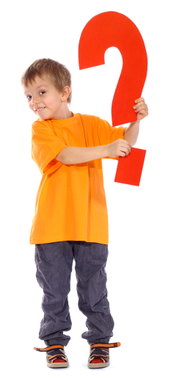
Моя мама, хоть и не является индивидуальным предпринимателем, она помогает выбрать вещи покупателям, отвечает на их вопросы, старается помогать во всем папе. Мы тоже с братом приходим в магазин, несмотря на то что мы еще малы, мы стремимся узнать, как же все происходит, как же у папы получается управлять таким большим магазином.

Slide 7
Покупатели выбирают в магазине товар, который им понравился и покупают его.
Мне нравится папина профессия, она помогает людям приобрести нужную им вещь в шаговой доступности за небольшие деньги. Когда я вырасту, я буду помогать папе управлять магазином, возможно и я стану индивидуальным предпринимателем.

